Slide 1
Ландшафти України
Авторське фото Гриценко Ольги

Slide 2
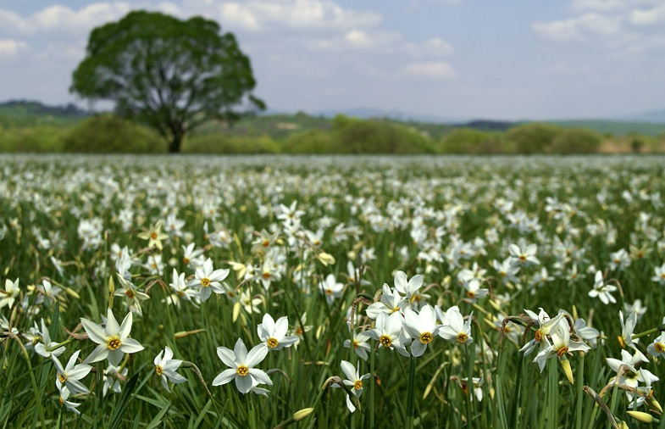
Ландша́фт - складний природно-географічний комплекс, в якому всі основн компоненти: рельєф, клімат, вода, ґрунти, рослинність і тваринний світ знаходяться у великій та складній взаємодії, утворюючи однорідну за умовами розвитку нерозривну систему.

Slide 3
Ландшафти поділяють на класи (рівнинні та гірські) і підкласи (серед рівнинних розрізняють низовинні та височинні, серед гірських – передгірні, низькогірні, середньогірні та міжгірно-улоговинні); ландшафти об’єднуються у типи: рівнинні – у широколистолісові, мішанолісові, лісостепові і степові (серед степових розрізняють підтипи – північно-, середньо- і південностепові), гірські – залежно від висотних поясів; окремими типами є ландшафти Південного берега Криму, річкових заплав, озер, боліт. Під впливом господарської діяльності людини формуються природно-антропогенні ландшафти.

Slide 5
Рівнинні ландшафти України
мішанолісові та хвойно-широколистяні
Лісостепові
Степові
Заплавні

Slide 6
Гірські ландшафти України
Карпатські
Кримські
заплавні

Slide 7
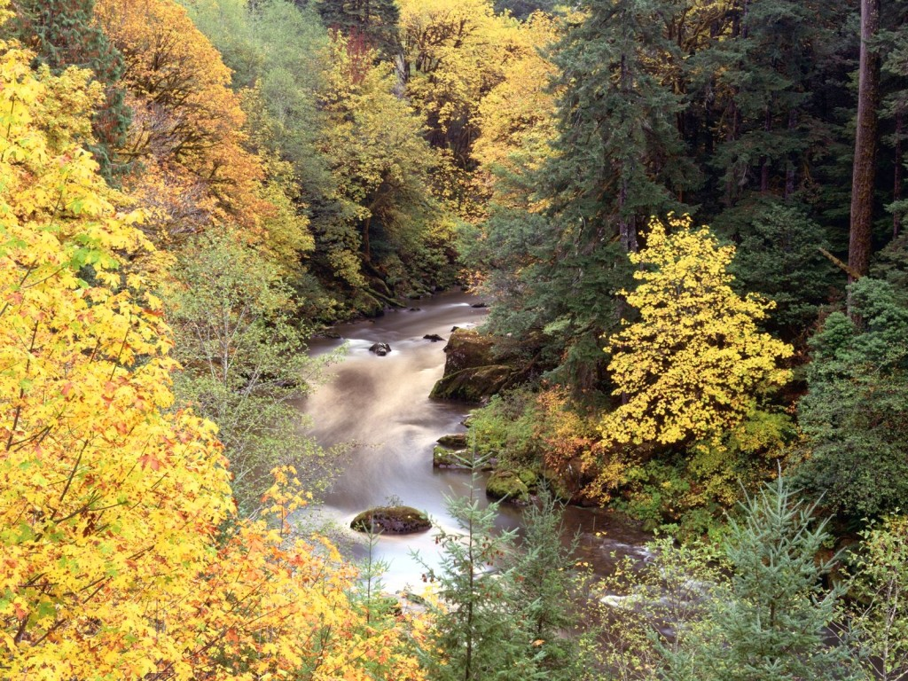
мішанолісові ландшафти
зональний тип ландшафтів, що сформувалися в умовах помірно теплого клімату, позитивного балансу тепла і вологи, під хвойно-широколистяними лісами. Їх характерними ознаками є рівнинність, наявність різних форм рельєфу, високе залягання ґрунтових вод, густа річкова мережа, широкі річкові долини. В Україні мішанолісові ландшафти поширені переважно в зоні мішаних хвойно-широколистяних лісів.

Slide 8
Широколистяні лісові ландшафти
формуються в умовах помірно теплого клімату. В їх функціонуванні помітно виражені період активної вегетації (6-7 міс) і період різкого зимового спаду біогенного метаболізму. Широколистянолісові ландшафти характеризуються помірно теплим літом. В межах України широколистянолісові ландшафти поширені в однойменній зоні, на височинах у західній та північній частинах лісостепової зони, у Передкарпатті, на схилах Українських Карпат і Кримських гір.

Slide 9
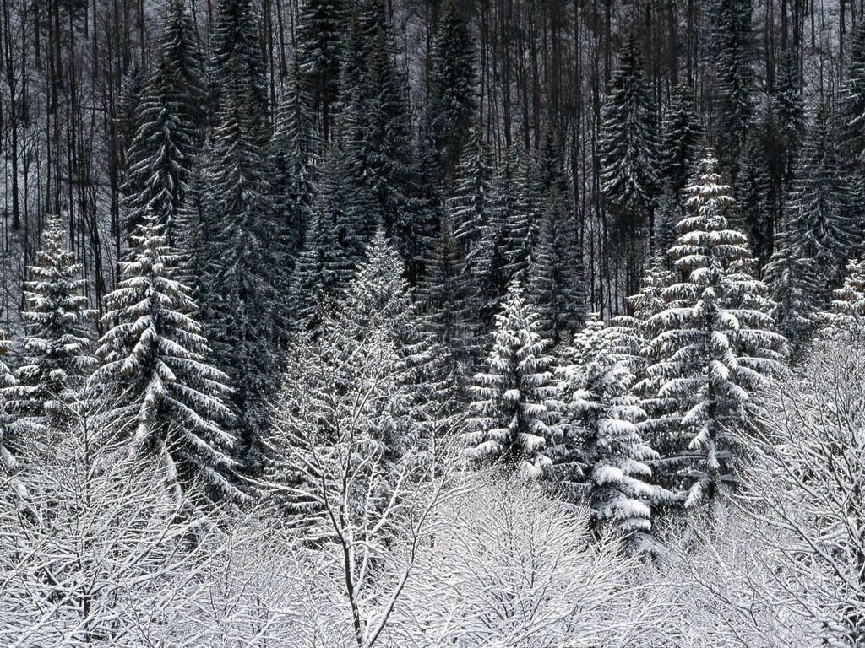
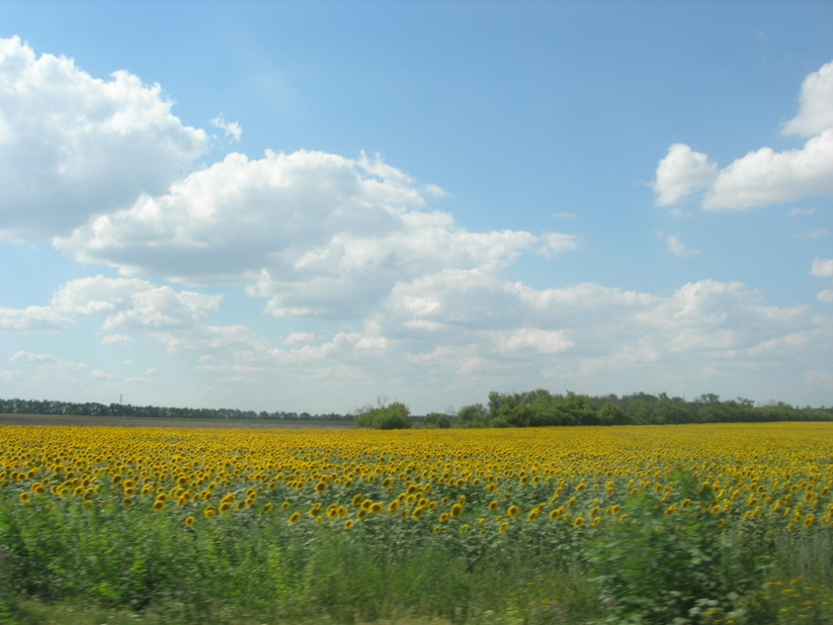
Лісостепові
тип рівнинних ландшафтів, що сформувалися в умовах оптимального співвідношення тепла і вологи переважно на лесових породах. Їх характерною рисою є широкий розвиток балок та ярів, особливо на височинних та долинно-річкових схилах. Для цих ландшафтів характерне чергування височинних, схилових, низовинних і долинних природних комплексі. Лісостепові ландшафти поділяють на північно- та південнолісостепові.
ліс
степ

Slide 10
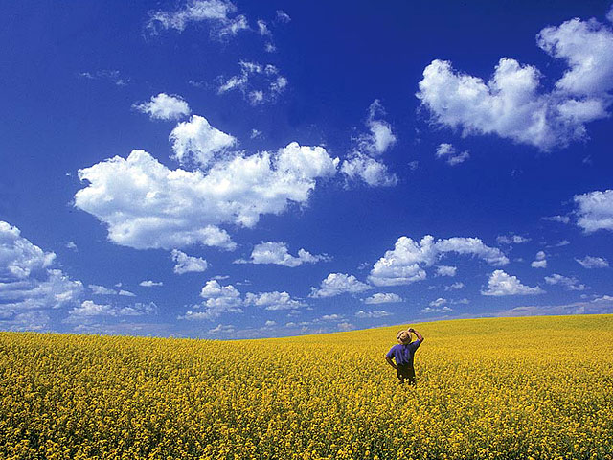
Степові
тип рівнинних ландшафтів, що сформувалися в умовах недостатньої зволоженості й достатньої кількості тепла на.. Висока розораність степових ландшафтів, характер вітрової діяльності та випадання атмосферних опадів спричиняють розвиток вітрової і водної ерозії. Степові ландшафти поділяють на три підтипи: північностепові, середньостепові, сухостепові.

Slide 11
Природно-антропогенний ландшафт

Slide 12
На сьогоднішній деньу зв’язку із значною освоєністю території України природно-антропогенні
ландшафти значно переважають над природними. Не змінених діяльністю людини природних
ландшафтів майже не залишилося, а мало змінені складають менше 20% території країни.
На жаль, дуже малий відсоток території України належить до природоохоронних
ландшафтів, де охороняються різні компоненти природи.

Slide 13
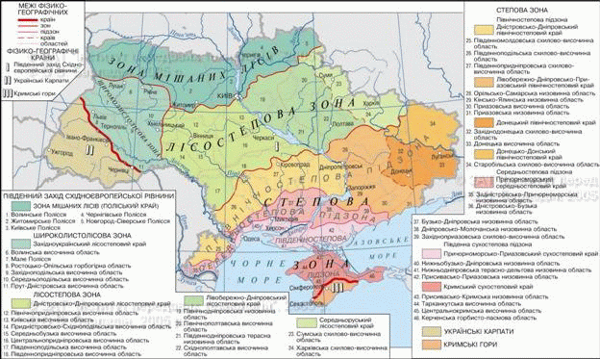
Комплексні дослідження ландшафтів потребують їхнього узагальнення, поєднання за розмірами, особливостями природних умов та іншими компонентами. Таке виділення та описання великих територій, яким притаманні спільні риси природи, називається фізико-географічним районуванням

Slide 14
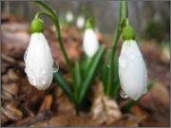
Зональні ПТК утворилися в результаті широтного вияву природних процесів і явищ
Азональні ПТК сформувалися внаслідок неоднорідності геологічної будови та рельєфу території.

Slide 15
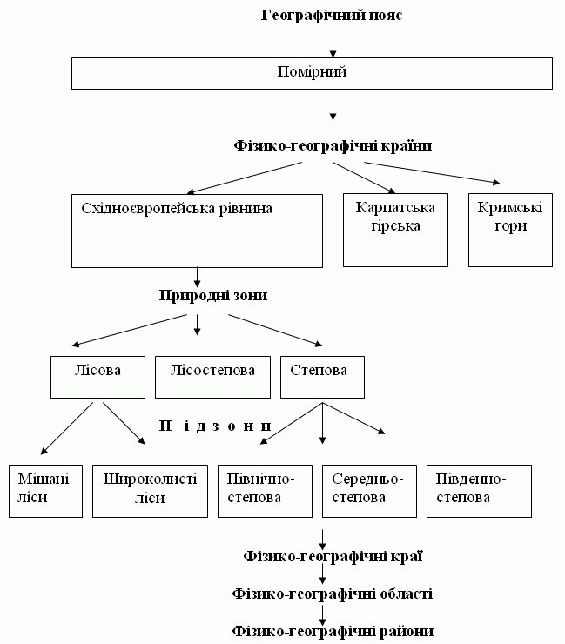
Україна майже повністю розташована у межах помірного географічного поясу Північної півкулі і лише на південному схилі Кримських гір та південному узбережжі Криму природні умови мають риси субтропічного поясу.

Slide 16
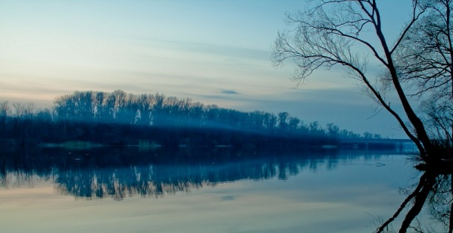
Україна знаходиться в межах трьох великих азональних ПТК – фізико-географічних країн (Східноєвропейської рівнини, Карпатської гірської та Кримських гір);

Slide 17
на рівнинній частині України розрізняють три великі зональні ПТК – природні зони (лісову, лісостепову і степову).

Slide 18
Меншими одиницями зонального фізико-географічного районування України є природні підзони, а азонального – фізико-географічні краї, області та райони.

Slide 19
Домашнє завдання
Дати відповіді на питання:
Що таке ландшафт? Чим відрізняється природний ландшафт від природно-антропогенного?
Як класифікують ландшафти?
Як формувалися антропогенні ландшафти на території нашої країни?
Чим відрізняються зональні ПТК від азональних?
У межах яких великих зональних ПТК розташована Україна?

Slide 20
Дякуємо за увагу!!!!

